Slide 1
ЛК 7. Государство, церковь и культура в Московском государстве XVIIв.
Московское государство при первых Романовых
1.1. Внешняя и внутренняя политика Московского государства при первых Романовых.
1.2. Социально-экономическое развитие России в ХVII в. Система крепостничества.
2. Церковная реформа Никона. Раскол
Изменения в культуре
Предшественники Петра I.

Slide 2
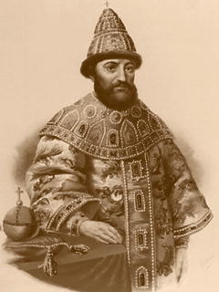
4. Внешняя и внутренняя политика Московского государства при первых Романовых.
Основатель новой династии – Михаил Романов (1613-1645)
Первый царь новой династии Романовых Михаил Федорович (1613-1645) был избран на Земском Соборе. При нем были заключены мир со Швецией (1617) и перемирие с Польшей (1618). Ликвидировались последствия Смуты
Задача: восстановление страны, стабилизация, решение внешнеполитических проблем укрепление

Slide 3
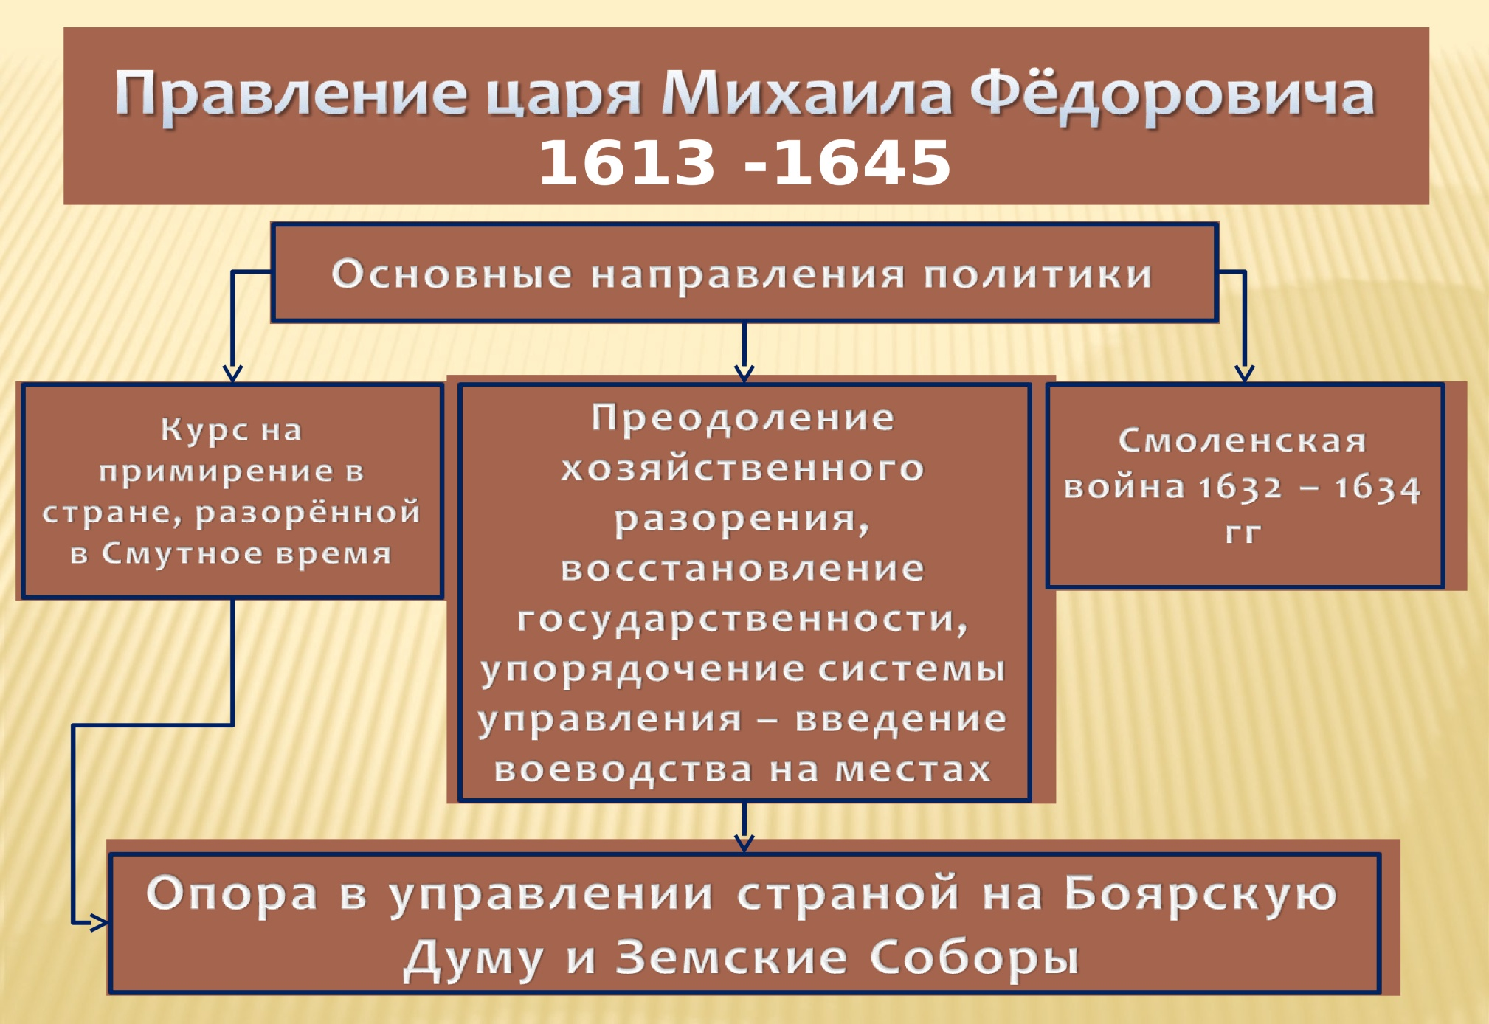

Slide 4
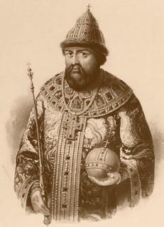
Внешняя и внутренняя политика Московского государства при первых Романовых
Алексей Михайлович Романов (1645-1676
Алексей Михайлович (1645-1676) «Тишайший».
Новые явления в экономике – складывание всероссийского рынка, рост мелкотоварного производства, создание мануфактур.
Вместе с тем – окончательное закрепощение крестьян (1649г), что вызвало их массовые выступления и восстание Степана Разина (1670-71гг).

Slide 5
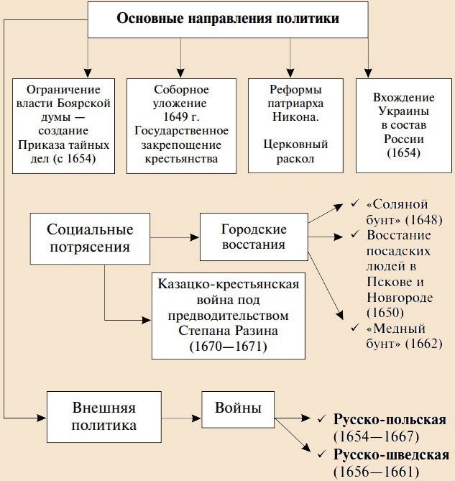

Slide 6
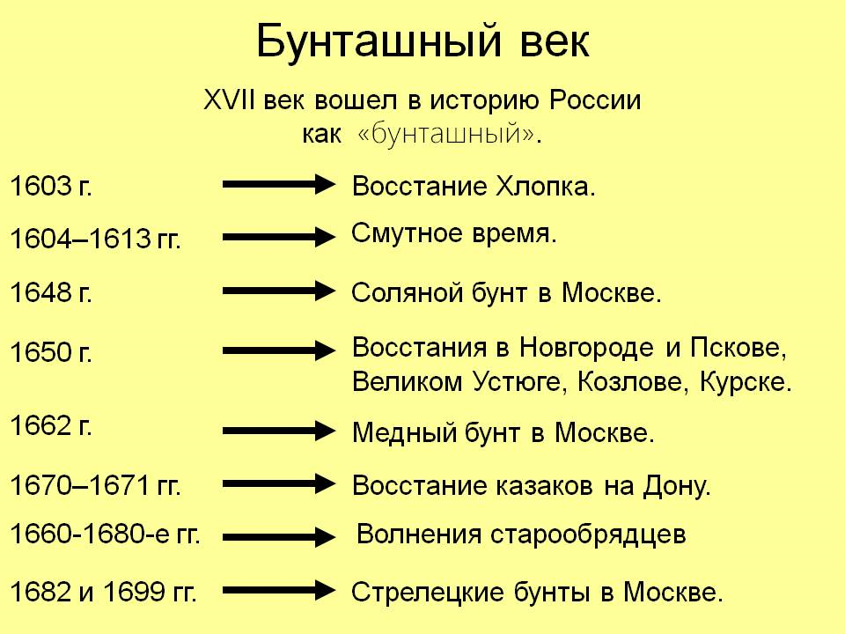

Slide 7
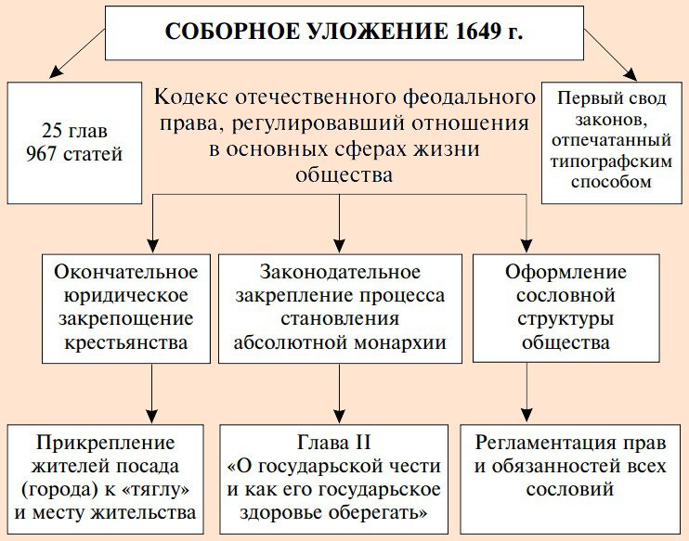

Slide 8
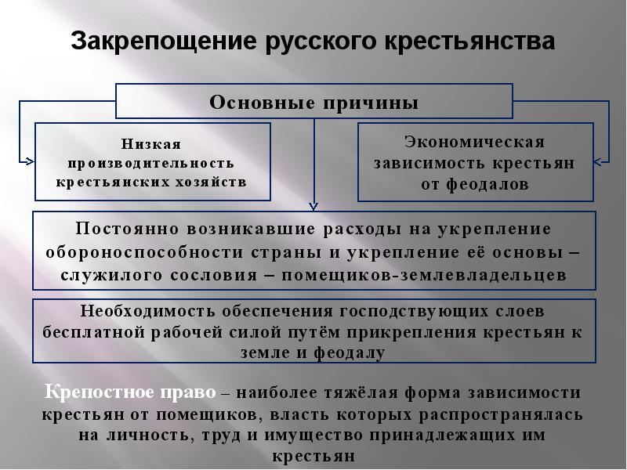
Социально-экономическое развитие России в ХVII в. Система крепостничества

Slide 9
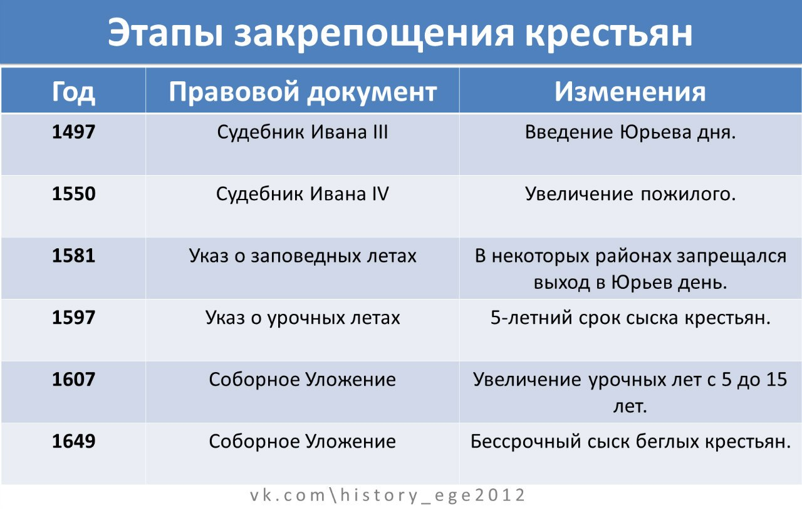

Slide 10
С.М.Соловьев
«Прикрепление крестьян - это вопль отчаяния, испущенный государством, находящимся в безвыходном экономическом положении».
Прокомменти-руйте высказывание историка:

Slide 11
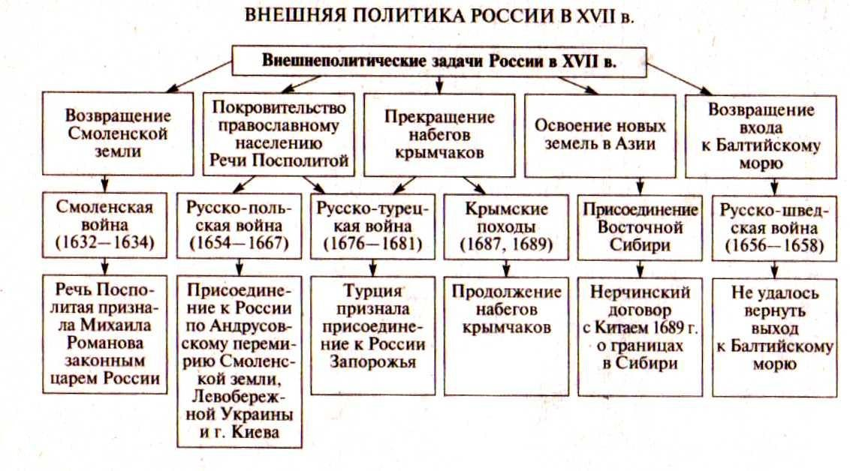
Внешняя и внутренняя политика Московского государства при первых Романовых

Slide 12
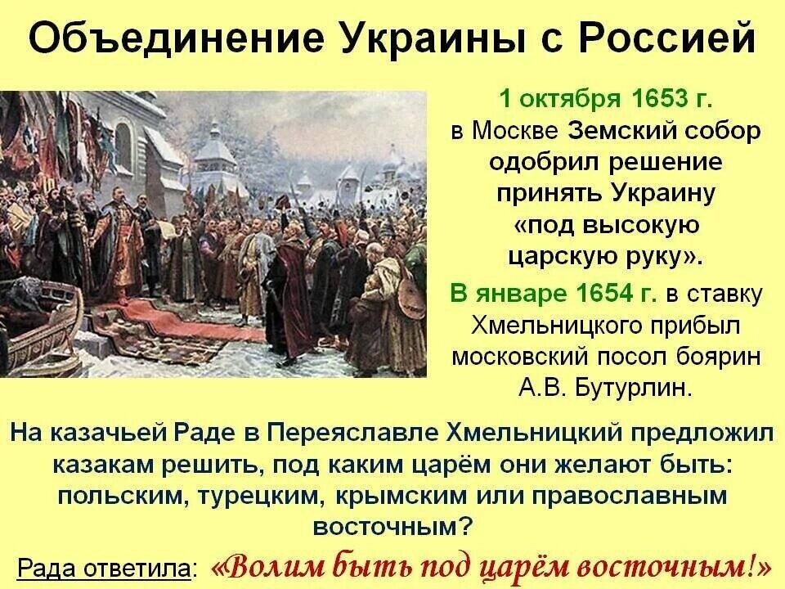

Slide 13
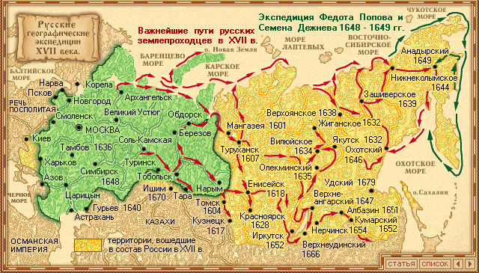
Освоение Сибири в XVII веке

Slide 14
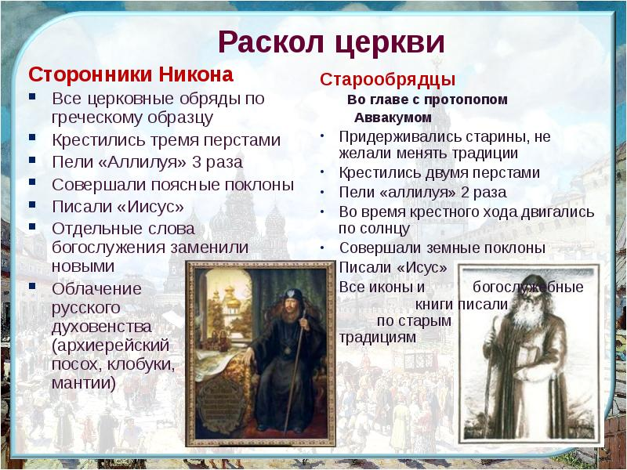

Slide 15
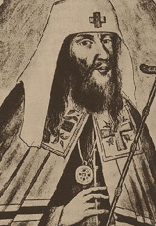
Патриарх Никон (1605-1681)
В миру Никита Минов, патриарх (с 1652 года).
В 1654 году Никон провел церковные реформы по унификации церковной обрядности.
Провозгласил, что «священство выше царства», из-за чего между царем и патриархом произошел разрыв. Это было единственное в российской истории посягательство церкви на права царской власти.

Slide 16
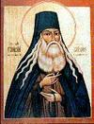
Протопоп Аввакум (1620-1682)
Возглавил оппозицию реформам Никона.
Был непримиримым обличителем «новизны» в богослужении как отступления от истинного православия
Не боялся открыто выступать против царя и патриарха
Автор «Жития протопопа Аввакума»
Много лет провел в ссылке и заключении
Был сожжен заживо.

Slide 17

Букварь Кариона Истомина

Slide 18
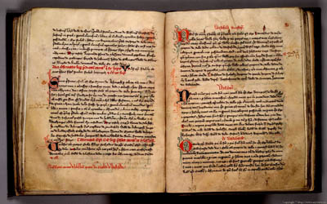

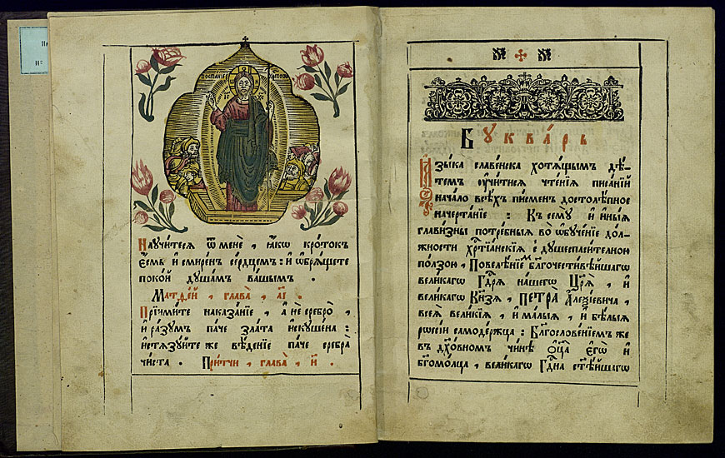
книги и учебники

Slide 19
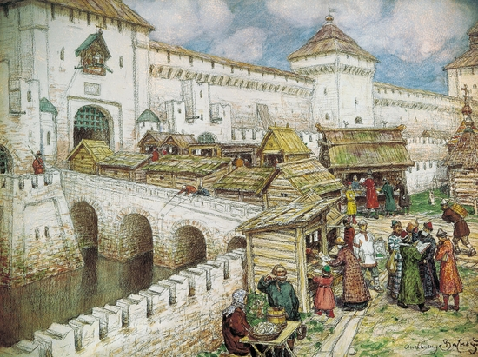
книжные лавки на мосту возле Кремля

Slide 20
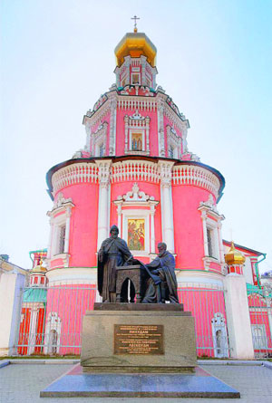
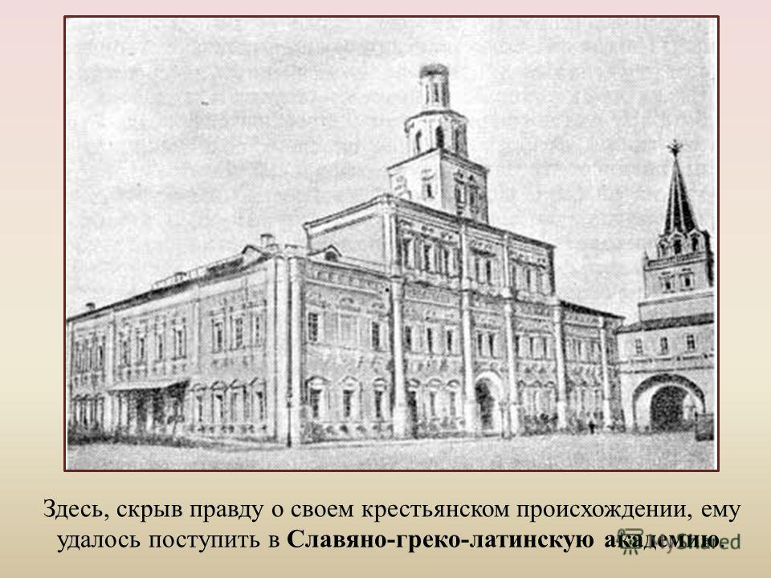
Славяно-греко-латинская Академия (1687)

Slide 21
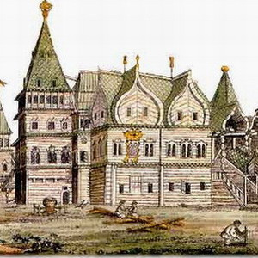
Дворец в селе Коломенское (1667-1668)

Slide 22
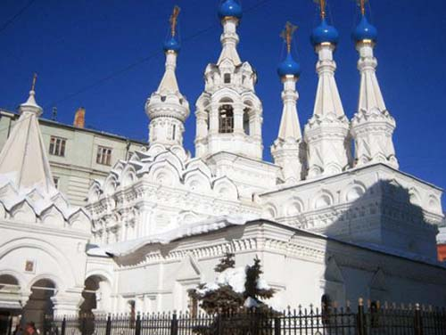
Храм Рождества Пресвятой Богородицы в Путинках 1649-1652

Slide 23
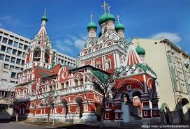
Храм св. Троицы на Никитской улице

Slide 24
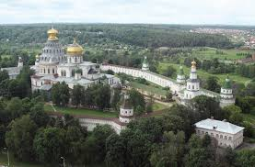
Ново-Иерусалимский монастырь

Slide 25
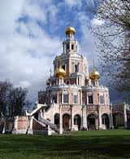
«Нарышкинское барокко» в Москве
Храм Покрова Пресвятой Богородицы в Филях.
Для нее характерны гармоничные, воздушные пропорции, комбинация красного и белого в украшении здания.

Slide 26
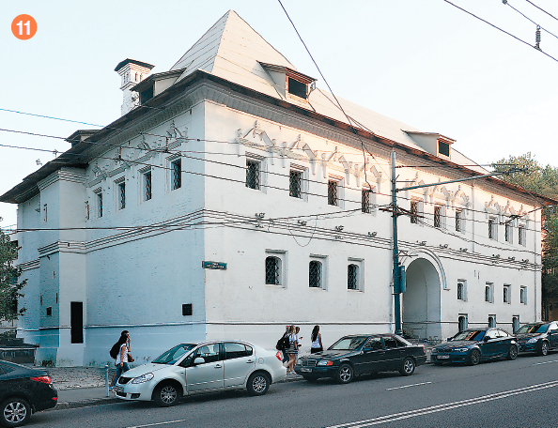
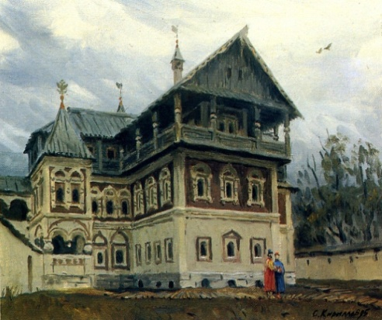
Гражданская архитектура

Slide 27
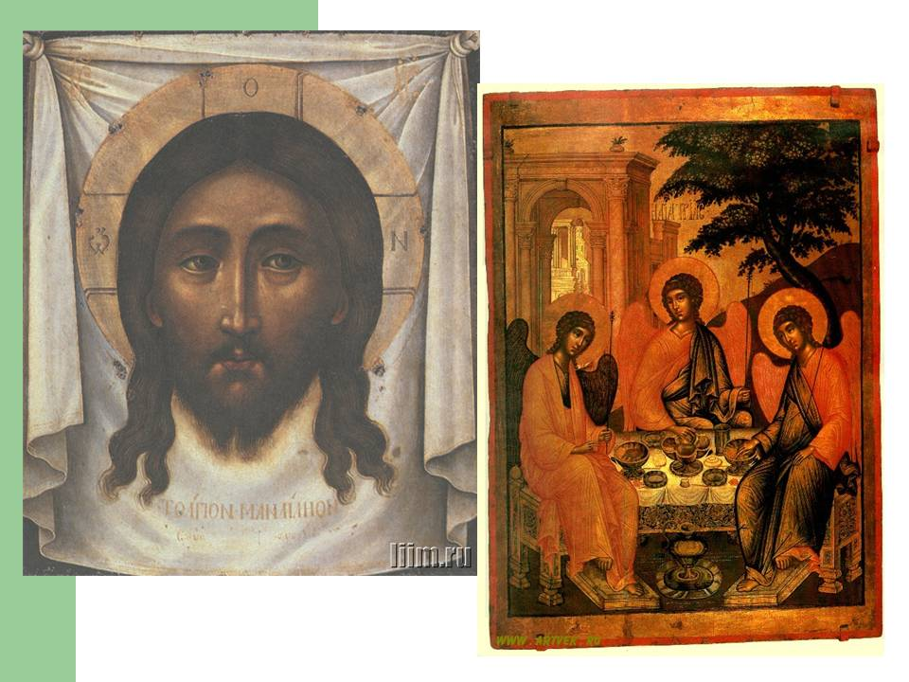
Иконы Симона Ушакова

Slide 28
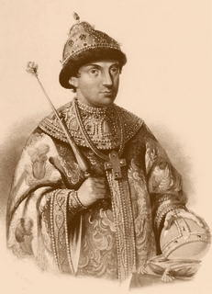
Федор Алексеевич (1675-1682)
В 1682 году уничтожил местничество, что давало возможность продвижения по службе незнатным людям.
Разрабатывал проекты податной и военной реформ. Издал указ против роскоши.
В последние дни правления Федором Алексеевичем был составлен проект об учреждении в Москве Славяно-греко-латинской академии и духовного училища на 30 человек

Slide 29
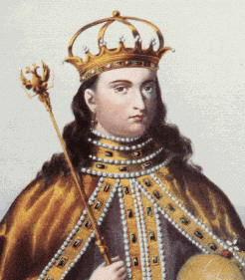
Царевна Софья Алексеевна
(1657-1704)
Образованная и энергичная, Софья при помощи бояр Милославских и стрельцов провозгласила совместное царствование малолетних Иоанна V и Петра I, чтобы самой управлять страной.
В 1689 и 1698 гг. Софья пыталась свергнуть Петра I, но потерпела поражение. Ее постригли в монахини и заключили в Новодевичий монастырь.

Slide 30
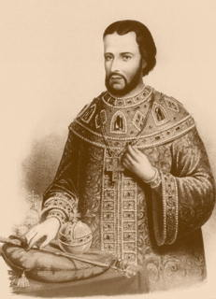
Иван V (1682-1696)
После смерти царя Федора должен был вступить на престол его 16-летний средний брат Иоанн. Но бояре опасались, что слабое здоровье Иоанна не позволит ему управлять страной. В итоге Иван был провозглашен царем вместе с младшим 10-летним братом Петром. Царский «дуумвират» сохранялся до самой смерти Ивана V в 1796 году.

Slide 31
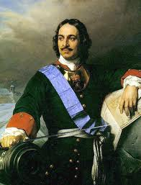
Время Петра
«Народ поднялся и собрался в дорогу, но кого-то ждали, ждали вождя, вождь явился»
С.М.Соловьев

